Slide 1

Основы JS
Лекция 51
Формы, элементы управления
Свойства и методы формы

Slide 2
Свойства и методы формы
Формы и элементы управления, такие как <input>, имеют множество специальных свойств и событий.
Работать с формами станет намного удобнее, когда мы их изучим.

Slide 3

Навигация: формы и элементы
Формы в документе входят в специальную коллекцию document.forms.
Это так называемая «именованная» коллекция: мы можем использовать для получения формы как её имя, так и порядковый номер в документе.
Когда мы уже получили форму, любой элемент доступен в именованной коллекции form.elements.

Slide 4
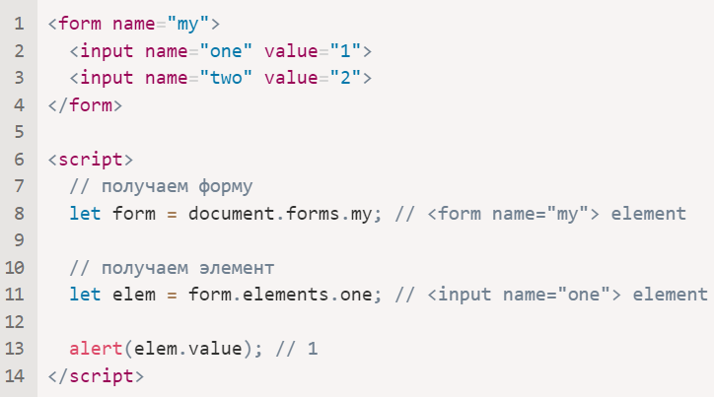

Slide 5
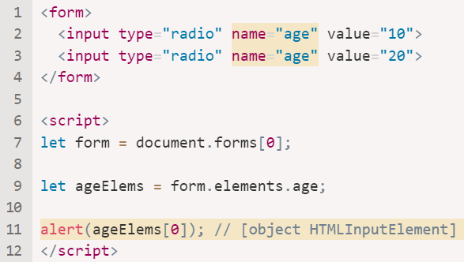
Может быть несколько элементов с одним и тем же именем, это часто бывает с кнопками-переключателями radio.
В этом случае form.elements[name] является коллекцией, например:

Slide 6
Сокращённая форма записи: form.name
Есть более короткая запись: мы можем получить доступ к элементу через form[index/name].
Другими словами, вместо form.elements.login мы можем написать form.login.

Slide 7
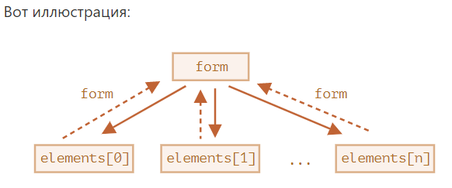
Обратная ссылка: element.form
Для любого элемента форма доступна через element.form. Так что форма ссылается на все элементы, а эти элементы ссылаются на форму.

Slide 8
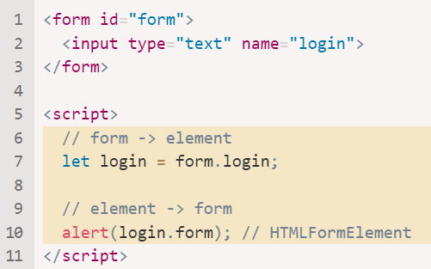

Slide 9
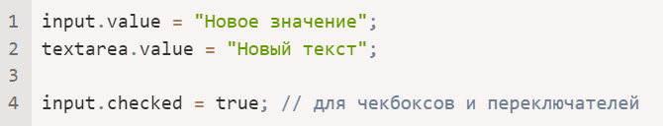
Элементы формы
Рассмотрим элементы управления, используемые в формах.
input и textarea
К их значению можно получить доступ через свойство input.value (строка) или input.checked (булево значение) для чекбоксов.

Slide 10
Используйте textarea.value вместо textarea.innerHTML
Обратим внимание: хоть элемент <textarea>...</textarea> и хранит своё значение как вложенный HTML, нам не следует использовать textarea.innerHTML для доступа к нему.
Там хранится только тот HTML, который был изначально на странице, а не текущее значение.

Slide 11
select и option
Элемент <select> имеет 3 важных свойства:
1. select.options – коллекция из подэлементов <option>,
2. select.value – значение выбранного в данный момент <option>,
3. select.selectedIndex – номер выбранного <option>.

Slide 12
Они дают три разных способа установить значение в <select>:
1. Найти соответствующий элемент <option> и установить в option.selected значение true.
2. Установить в select.value значение нужного <option>.
3. Установить в select.selectedIndex номер нужного <option>.
Первый способ наиболее понятный, но (2) и (3) являются более удобными при работе.

Slide 13
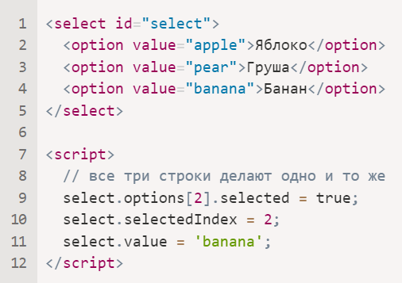

Slide 14
new Option
Элемент <option> редко используется сам по себе, но и здесь есть кое-что интересное.
В спецификации есть красивый короткий синтаксис для создания элемента <option>:

Slide 15
Параметры:
text – текст внутри <option>,
value – значение,
defaultSelected – если true, то ставится HTML-атрибут selected,
selected – если true, то элемент <option> будет выбранным.

Slide 16
Тут может быть небольшая путаница с defaultSelected и selected.
Всё просто: defaultSelected задаёт HTML-атрибут, его можно получить как option.getAttribute('selected'), а selected – выбрано значение или нет, именно его важно поставить правильно. Впрочем, обычно ставят оба этих значения в true или не ставят вовсе (т.е. false).

Slide 17

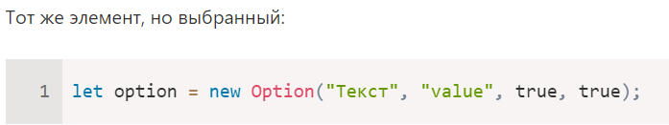

Slide 18
Элементы <option> имеют свойства:
option.selected Выбрана ли опция.
option.index Номер опции среди других в списке <select>.
option.value Значение опции.
option.text Содержимое опции (то, что видит посетитель).

Slide 19
https://github.com/schoolteacherMP/lecture_52_JS_Forms_controls_Properties_and_Methods/blob/main/tasks.md

